Slide 1
状态栏、导航栏显示效果
Author/ Email: Author's name/Author's email
Version: V1.0(20YYMMDD)

Slide 2
应用显示区间
通常一个Activity显示区间有如下四种情况（不包含悬浮、分屏）：
1、应用显示区间不包含状态栏和导航栏，状态栏和导航栏使用系统默认颜色，早期三方应用大部分是此形态；
2、应用显示区间包含状态栏、不包含导航栏，状态栏透明盖在应用上，当前大部分三方应用使用此形态，即状态栏沉浸式；
3、应用显示区间不包含状态栏、包含导航栏，通常此种情况导航栏是隐藏的；
4、应用显示区间包含状态栏和导航栏，占据整个屏幕。此种情况状态栏和导航栏都是透明的盖在应用上或被隐藏。
图1
图2
图3
图4

Slide 3



沉浸式
沉浸式就是让人专注当前的(由设计者营造)情境下感到愉悦和满足，而忘记真实的情境。
通常包括以下几种效果：
1、自定义颜色的状态栏和导航栏；
2、 沉浸式状态栏和导航栏；
3、隐藏状态栏和导航栏。

Slide 4
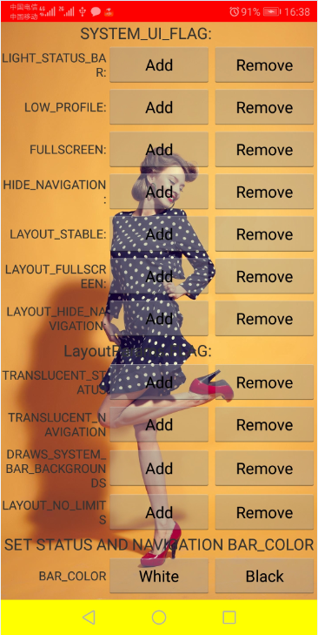
自定义状态栏、导航栏颜色
1、通过代码设置
getWindow().addFlags(WindowManager.LayoutParams.FLAG_DRAWS_SYSTEM_BAR_BACKGROUNDS);
getWindow().setNavigationBarColor(color);
getWindow().setStatusBarColor(color);
2、通过xml设置
<item name="android:windowDrawsSystemBarBackgrounds">true</item>
<item name="android:navigationBarColor">@color/navigationbar_color</item>
<item name="android:statusBarColor">@color/statusbar_color</item>

Slide 5
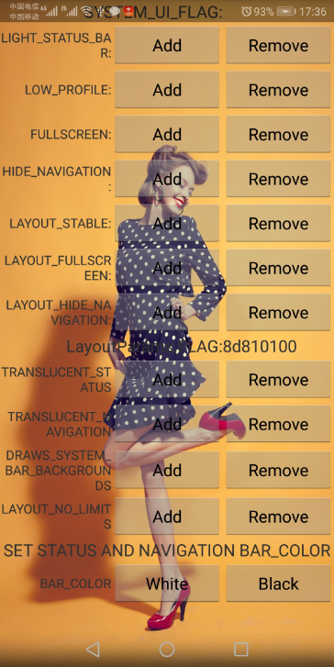
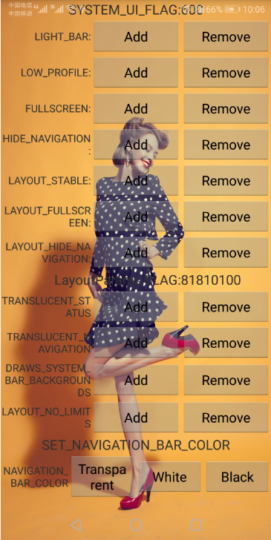
状态栏、导航栏透明
通过如下方法可以实现状态栏、导航栏透明效果。
1、使用addFlags方法
getWindow().addFlags(WindowManager.LayoutParams. FLAG_TRANSLUCENT_STATUS);
getWindow().addFlags(WindowManager.LayoutParams. FLAG_TRANSLUCENT_NAVIGATION);
2、使用XML
<item name="android:windowTranslucentStatus">true</item>
<item name="android:windowTranslucentNavigation">true</item>
3、使用setSystemUiVisibility方法
getWindow().addFlags(WindowManager.LayoutParams.
FLAG_DRAWS_SYSTEM_BAR_BACKGROUNDS);
getWindow().getDecorView().setSystemUiVisibility(
View.SYSTEM_UI_FLAG_LAYOUT_FULLSCREEN
|View.SYSTEM_UI_FLAG_LAYOUT_HIDE_NAVIGATION);
getWindow().setNavigationBarColor(Color.TRANSPARENT);
getWindow().setStatusBarColor(Color.TRANSPARENT);
设置了FLAG_TRANSLUCENT_STATUS和FLAG_TRANSLUCENT_NAVIGATION，
FLAG_DRAWS_SYSTEM_BAR_BACKGROUNDS属性将不生效，无法改变状态栏、
导航栏颜色。

Slide 6
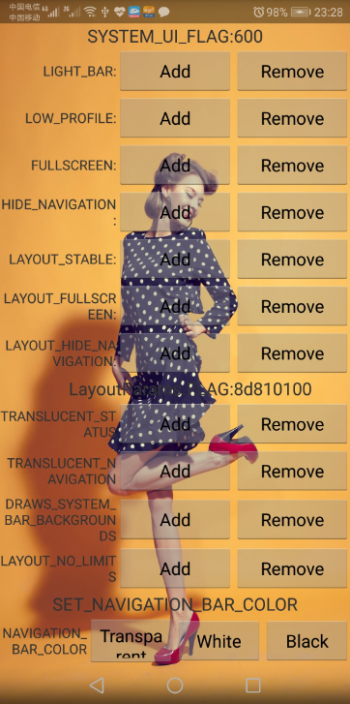
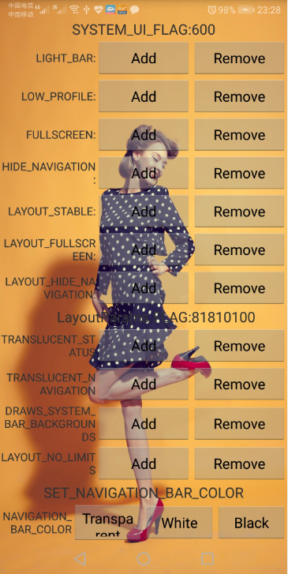
布局适配状态栏
1、设置fitsSystemWIndows
在布局的最外层设置android:fitsSystemWindows=“true“属性，
也可以通过代码设置：
((ViewGroup)this.findViewById(Window.ID_ANDROID_CONTENT))
.getChildAt(0).setFitsSystemWindows(true);
2、布局里添加占位状态栏
<View android:id="@+id/statusBarView"
android:background="@color/blue"
android:layout_width="match_parent"
android:layout_height=“wrap_content“ />
3、代码中设置 paddingTop 并添加占位状态栏
ViewGroup rootView = (ViewGroup) this.getWindow().getDecorView()
.findViewById(android.R.id.content);
rootView.setPadding(0, getStatusBarHeight(mActivity), 0, 0);

Slide 7
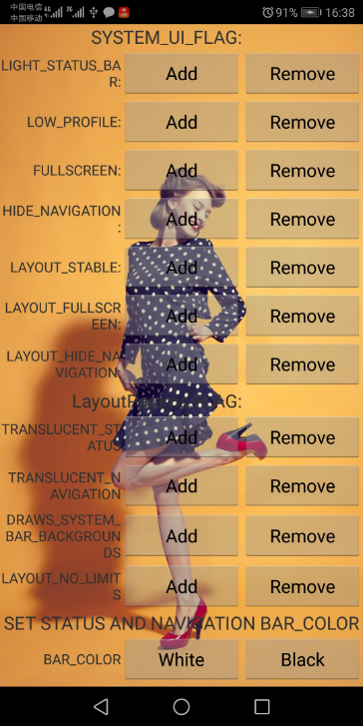
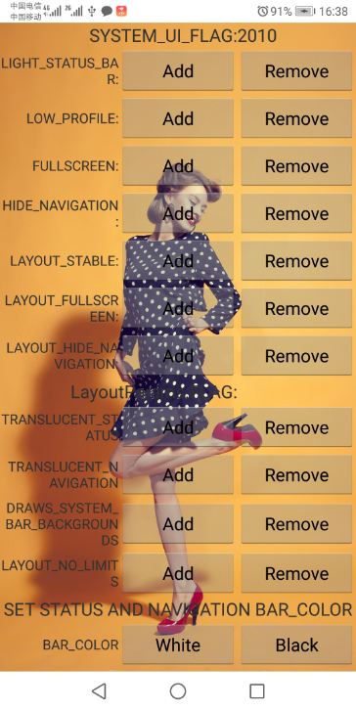
修改状态栏、导航栏图标颜色
状态栏、导航栏图标的颜色有两种（白色和黑色），其是根据应用设置的风格而确定颜色的，是不会随着页面内容的变化而自动变化的。当设置了状态栏、导航栏颜色或使用沉浸式后，就可能会导致图标颜色和底色类似，导致图标看不清，此时就需要人为的调整图标颜色。
图标通常默认是白色的，如果是浅色背景就需要将图标变成黑色。
1、使用代码调整
int systemuiflag = getWindow().getDecorView().getSystemUiVisibility()
| View.SYSTEM_UI_FLAG_LIGHT_STATUS_BAR
| View.SYSTEM_UI_FLAG_LIGHT_NAVIGATION_BAR;
getWindow().getDecorView().setSystemUiVisibility(systemuiflag);
2、使用XML调整
<item name="android:windowLightStatusBar">true</item>
<item name="android:windowLightNavigationBar">true</item>

Slide 8
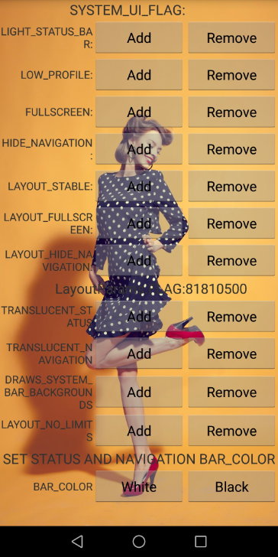
隐藏状态栏
通过如下方法可以隐藏状态栏：
getWindow().addFlags(WindowManager.LayoutParams. FLAG_FULLSCREEN);
或
int systemuiflag = getWindow().getDecorView().getSystemUiVisibility()
| View. SYSTEM_UI_FLAG_FULLSCREEN;
getWindow().getDecorView().setSystemUiVisibility(systemuiflag);
隐藏状态栏后下拉状态栏仍旧可以将状态栏拉出来，但是此时两者显示效果不同。

Slide 9
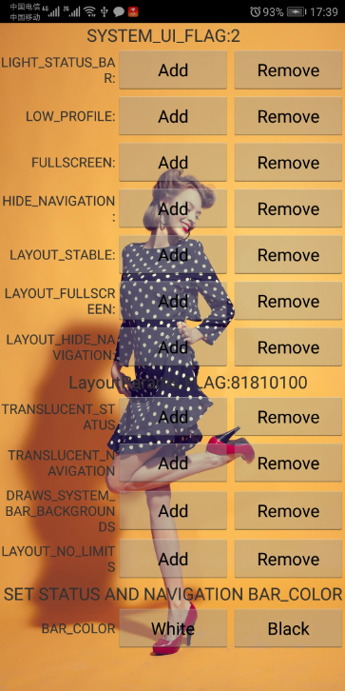
隐藏导航栏
通过如下方法可以隐藏导航栏：
int systemuiflag = getWindow().getDecorView().getSystemUiVisibility()
| View. SYSTEM_UI_FLAG_HIDE_NAVIGATION;
getWindow().getDecorView().setSystemUiVisibility(systemuiflag);

Slide 10
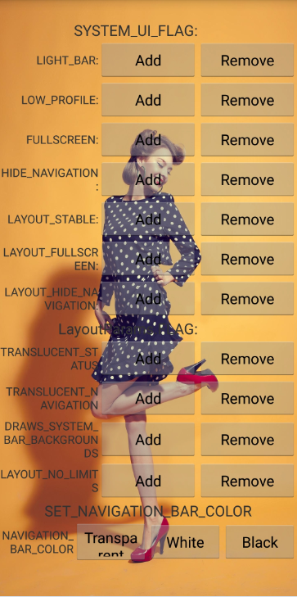
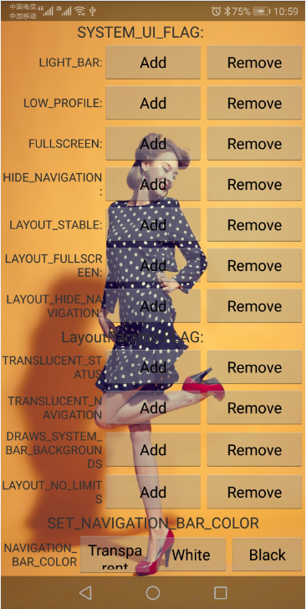
隐藏状态栏、导航栏
当启用该模式，应用程序的界面将占据整个屏幕，自动隐藏系统的状态栏和导航栏，让应用程序内容可以在最大显示范围呈现，增加大屏体验，而当需要查看通知的时候只需要从顶部向下滑动就能呼出通知栏。
@Override
public void onWindowFocusChanged(boolean hasFocus) {
super.onWindowFocusChanged(hasFocus);
View mDecorView = getWindow().getDecorView();
mDecorView.setSystemUiVisibility(
View.SYSTEM_UI_FLAG_LAYOUT_STABLE
| View.SYSTEM_UI_FLAG_LAYOUT_HIDE_NAVIGATION
| View.SYSTEM_UI_FLAG_LAYOUT_FULLSCREEN
| View.SYSTEM_UI_FLAG_HIDE_NAVIGATION
| View.SYSTEM_UI_FLAG_FULLSCREEN
| View.SYSTEM_UI_FLAG_IMMERSIVE_STICKY
);
}
SYSTEM_UI_FLAG_IMMERSIVE_STICKY为粘性沉浸式模式，状态栏
和导航栏显示后可以自动隐藏。SYSTEM_UI_FLAG_IMMERSIVE为非粘
性沉浸式，非粘性沉浸式状态栏和导航栏显示后不再自动隐藏。

Slide 11
Google支持状态栏、导航栏设置
View类提供了setSystemUiVisibility方法，实现对状态栏、导航栏的动态显示或隐藏的操作。
Flag | 意义
SYSTEM_UI_FLAG_LOW_PROFILE | 弱化状态栏和导航栏的图标
SYSTEM_UI_FLAG_FULLSCREEN | 隐藏状态栏
SYSTEM_UI_FLAG_HIDE_NAVIGATION | 隐藏导航栏，用户点击屏幕会显示导航栏
SYSTEM_UI_FLAG_LAYOUT_HIDE_NAVIGATION | 拓展布局到导航栏后面
SYSTEM_UI_FLAG_LAYOUT_FULLSCREEN | 拓展布局到状态栏后面
SYSTEM_UI_FLAG_LIGHT_STATUS_BAR | 状态栏文字、图标设置为深色，适合浅色状态栏。默认状态栏文字、图标为浅色。
SYSTEM_UI_FLAG_LAYOUT_STABLE | 稳定的布局，布局不会随系统栏的隐藏、显示而变化。一般和View.SYSTEM_UI_FLAG_LAYOUT_FULLSCREEN、View.SYSTEM_UI_FLAG_LAYOUT_HIDE_NAVIGATION搭配使用。同时，android:fitsSystemWindows要设置为true。
SYSTEM_UI_FLAG_IMMERSIVE | 沉浸模式,即全屏模式。如果未设置此flag，设置全屏时，点击屏幕的任意位置，就会恢复为正常模式。此属性都是配合View.SYSTEM_UI_FLAG_FULLSCREEN和View.SYSTEM_UI_FLAG_HIDE_NAVIGATION一起使用。
SYSTEM_UI_FLAG_IMMERSIVE_STICKY | 沉浸模式，效果跟View.SYSTEM_UI_FLAG_IMMERSIVE一样。在全屏模式下，用户上下拉状态栏或者导航栏时，这些系统栏只是以半透明的状态显示出来，并且在一定时间后会自动消息。
Window类提供了addWindowManagerFlag方法，实现对状态栏、导航栏的透明操作。
Flag | 意义
FLAG_TRANSLUCENT_STATUS | 状态栏半透明，拓展布局到状态栏后面
FLAG_TRANSLUCENT_NAVIGATION | 导航栏透明，拓展布局到状态栏和导航栏后面
FLAG_DRAWS_SYSTEM_BAR_BACKGROUNDS | 设置此属性后可以通过Window的setStatusBarColor和setNavigationBarColor方法设置状态栏和导航栏的颜色
通过Demo程序可以看到不同flag对界面的影响。

Slide 12
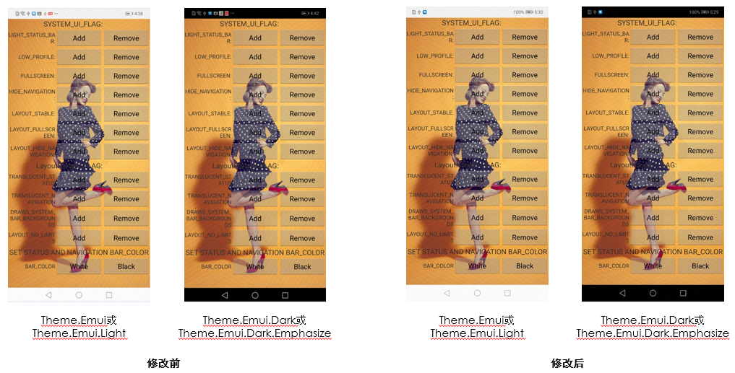
EMUI风格效果
通过如下meta-data可以为应用设置默认Emui风格
<meta-data android:name="hwc-theme" android:value="androidhwext:style/Theme.Emui.Dark" />
设置后状态栏、导航栏效果如下所示。修改后可以保证基本样式一致。

Slide 13
EMUI风格效果
<style name="Theme.Emui" parent="@*android:style/Theme.Holo" >
<item name="android:windowLightStatusBar">true</item>
<item name="android:windowLightNavigationBar">true</item>
<item name="android:windowDrawsSystemBarBackgrounds">true</item>
<item name="android:statusBarColor">?android:attr/colorPrimaryDark</item>
<item name="android:navigationBarColor">@color/navigationbar_emui_light</item>
……
</style>
<style name="Theme.Emui.Dark" parent="Theme.Emui" >
<item name="android:windowLightStatusBar">false</item>
<item name="android:windowLightNavigationBar">false</item>
……
</style>

Slide 14
排查方法
EMUI应用继承Theme.Emui风格
白底黑字风格：
<meta-data android:name="hwc-theme"
android:value=“androidhwext:style/Theme.Emui” />
黑底白字风格：
<meta-data android:name="hwc-theme"
android:value=“androidhwext:style/Theme.Emui.Dark” />
2. 排查代码中是否使用以下接口：setSystemUiVisibility、setStatusBarColor、setNavigationBarColor、windowflag
2.1 使用setSystemUiVisibility需先获取已设置风格，再添加需要的风格，以保留EMUI风格中的预置属性
int vis = decorView.getSystemUiVisibility();
decorView.setSystemUiVisibility(vis |newVis);
2.2 使用setStatusBarColor\setNavigationBarColor设置的颜色需要保证字的可见性；
2.3 黑字场景需要排查去掉TRUNSLUCENT属性。

Slide 15
新旧版本兼容
9.1+P、及P之后的版本均会使用新方案，上架二进制APK可采用配置项区分新旧方案版本。
配置项：ro.config.hw_tint
代码：
if(SystemProperties.getBoolean("ro.config.hw_tint",false) || Build.VERSION.SDK_INT > Build.VERSION_CODES.P) {
//新方案
} else{
//旧方案
}

